Slide 1

Notes:
note:
Chào thầy cô và các bạn. Hôm nay nhóm em xin trình bày về Kiến trúc Tiền xử lý Dữ liệu Đa nguồn cho đề tài Phân tích thị trường việc làm IT tại Việt Nam. Trọng tâm của bài báo cáo là phương pháp luận khoa học và giải pháp kỹ thuật để chuyển đổi hơn 10.000 bài đăng thô từ 8 sàn tuyển dụng lớn thành Bộ Dữ Liệu Vàng 8.967 bản ghi đạt chuẩn 100% PURE JSON RFC 8259.

Slide 2
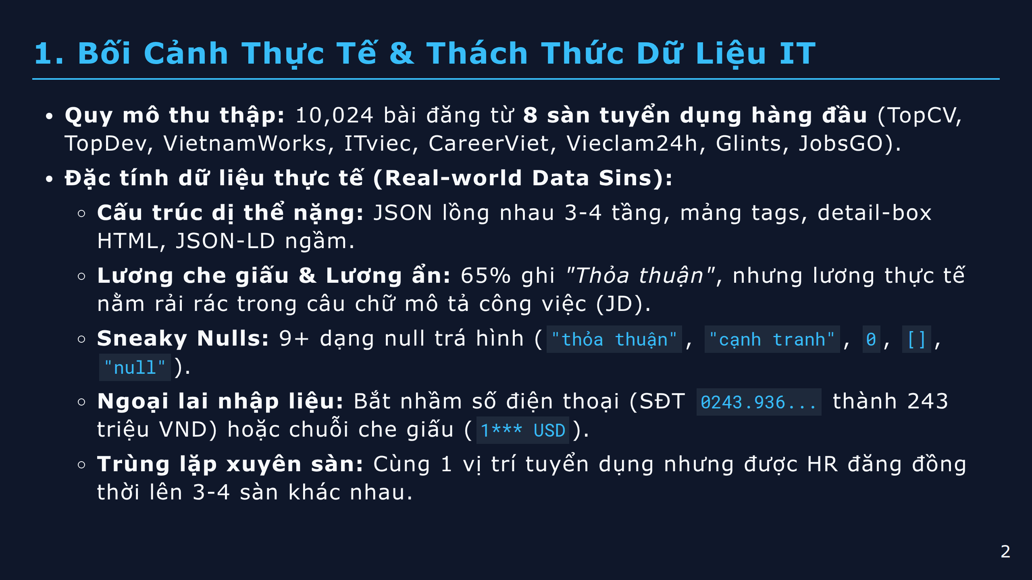
Notes:
note:
Khi tiếp cận dữ liệu việc làm thực tế tại Việt Nam, thách thức lớn nhất không phải là cào dữ liệu, mà là 'bệnh án' của dữ liệu thô. 65% bài đăng ghi lương thỏa thuận nhưng thực chất nhà tuyển dụng đã viết mức lương trong phần mô tả. Ngoài ra, các giá trị null giả mạo như số 0, chuỗi 'thỏa thuận' và lỗi bóc nhầm số điện thoại liên hệ thành lương hàng trăm triệu đòi hỏi một quy trình xử lý cực kỳ chặt chẽ.

Slide 3
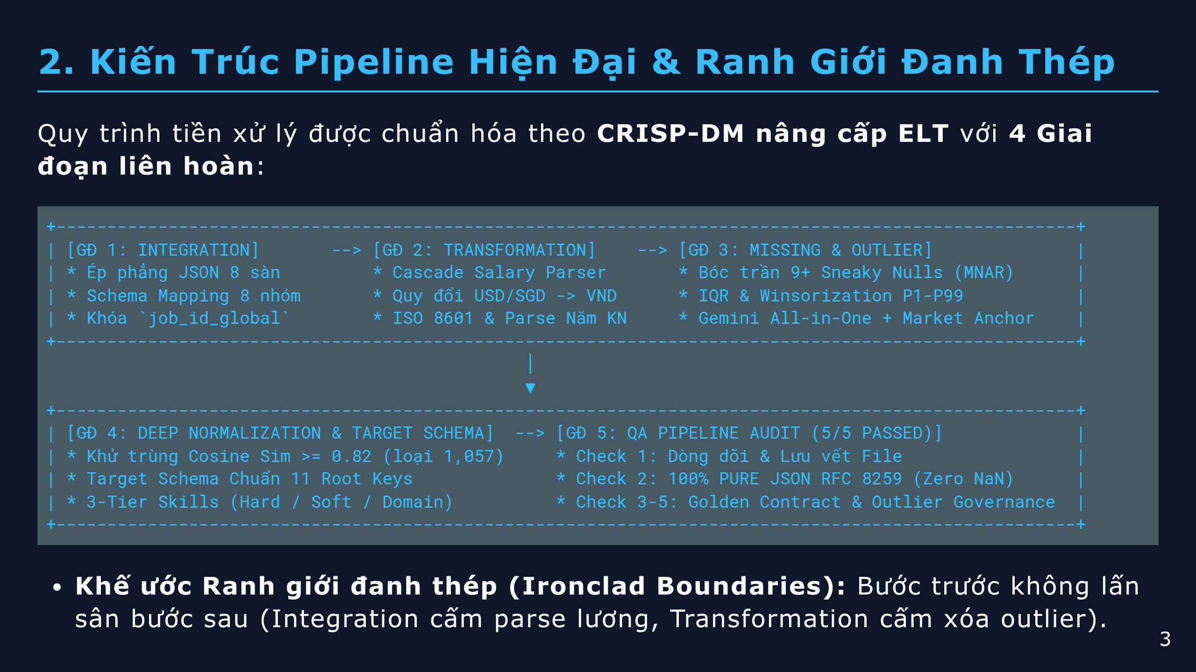
Notes:
note:
Để tránh tình trạng chồng chéo chức năng giữa các module, chúng em thiết lập Ma trận Ranh giới đanh thép. Giai đoạn 1 chỉ thuần túy tích hợp cấu trúc, giai đoạn 2 chuyển đổi định dạng và bóc tách định lượng, giai đoạn 3 xử lý khuyết thiếu thống kê và ngoại lai, và giai đoạn 4 chuẩn hóa sâu để đóng gói Bộ Dữ Liệu Vàng.

Slide 4
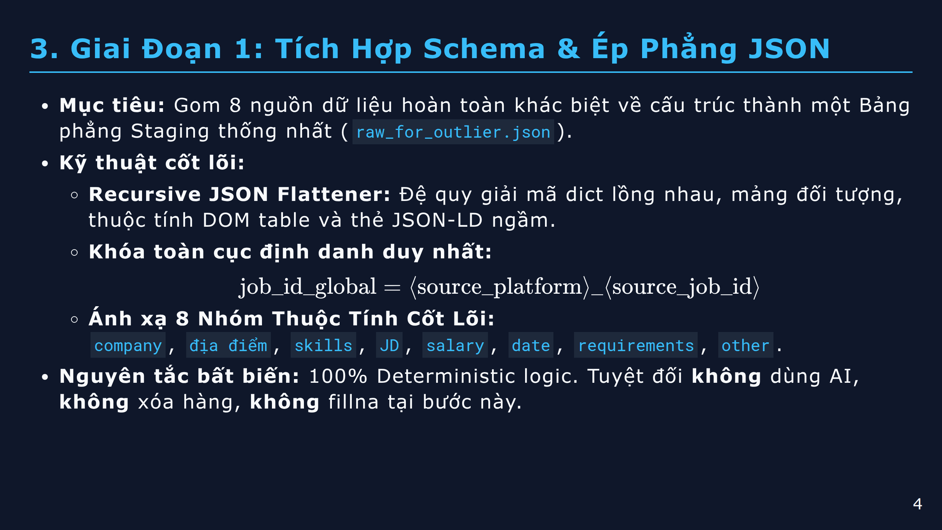
Notes:
note:
Ở giai đoạn 1, chúng em đối mặt với 8 cấu trúc JSON khác nhau: TopDev trả API phân cấp, CareerViet nhét mọi thứ vào bảng detail-box, còn Glints và ITViec giấu lương trong thẻ JSON-LD. Chúng em xây dựng thuật toán ép phẳng đệ quy để đưa toàn bộ 10.024 bản ghi về cấu trúc phẳng có khóa định danh duy nhất toàn cầu job_id_global.

Slide 5
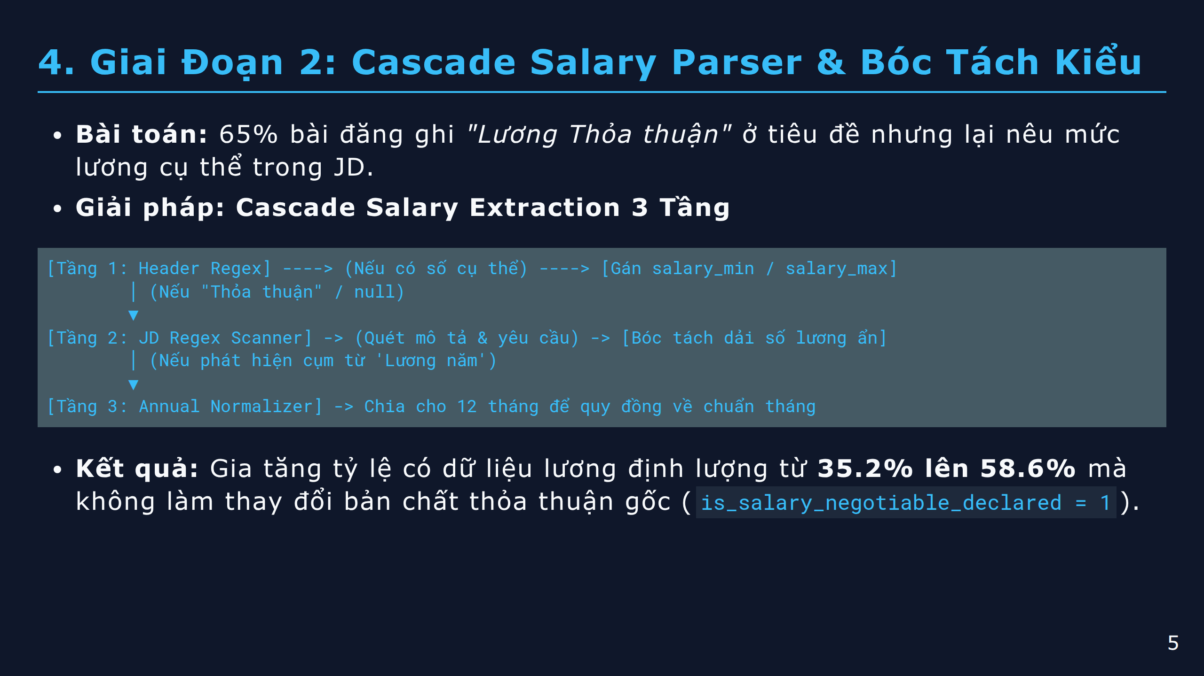
Notes:
note:
Cascade Salary Parser là một điểm sáng tạo kỹ thuật nổi bật của nhóm. Thay vì chấp nhận bỏ qua 65% tin lương thỏa thuận, hệ thống sẽ kích hoạt bộ quét regex thông minh trên văn bản mô tả để tìm các cụm từ như 'Mức lương từ 20 đến 35 triệu' hoặc 'Thu nhập lên đến 500 triệu/năm'. Nhờ đó, tỷ lệ bài đăng có lương tăng vọt từ 35% lên gần 60%.

Slide 6
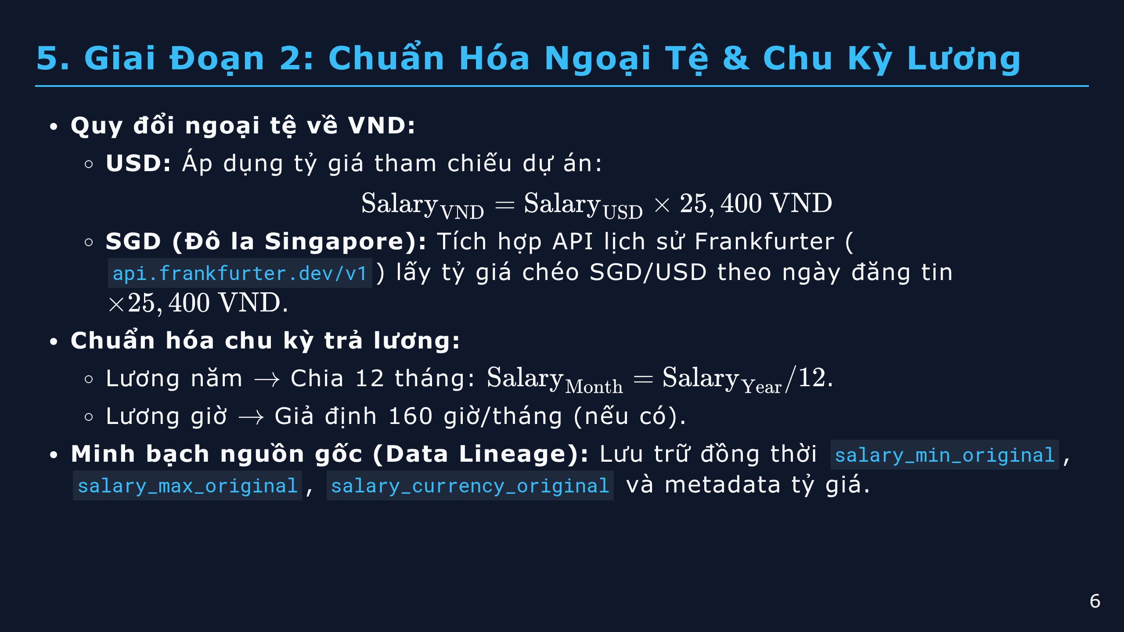
Notes:
note:
Thị trường IT có nhiều công ty đa quốc gia trả lương bằng USD và SGD. Để đưa về cùng một mặt bằng so sánh định lượng, nhóm áp dụng tỷ giá cố định 25.400 cho USD và gọi API Frankfurter lấy tỷ giá lịch sử cho SGD theo đúng ngày đăng tin. Toàn bộ giá trị gốc và loại tiền tệ gốc vẫn được lưu vết độc lập để đảm bảo tính minh bạch khoa học.

Slide 7
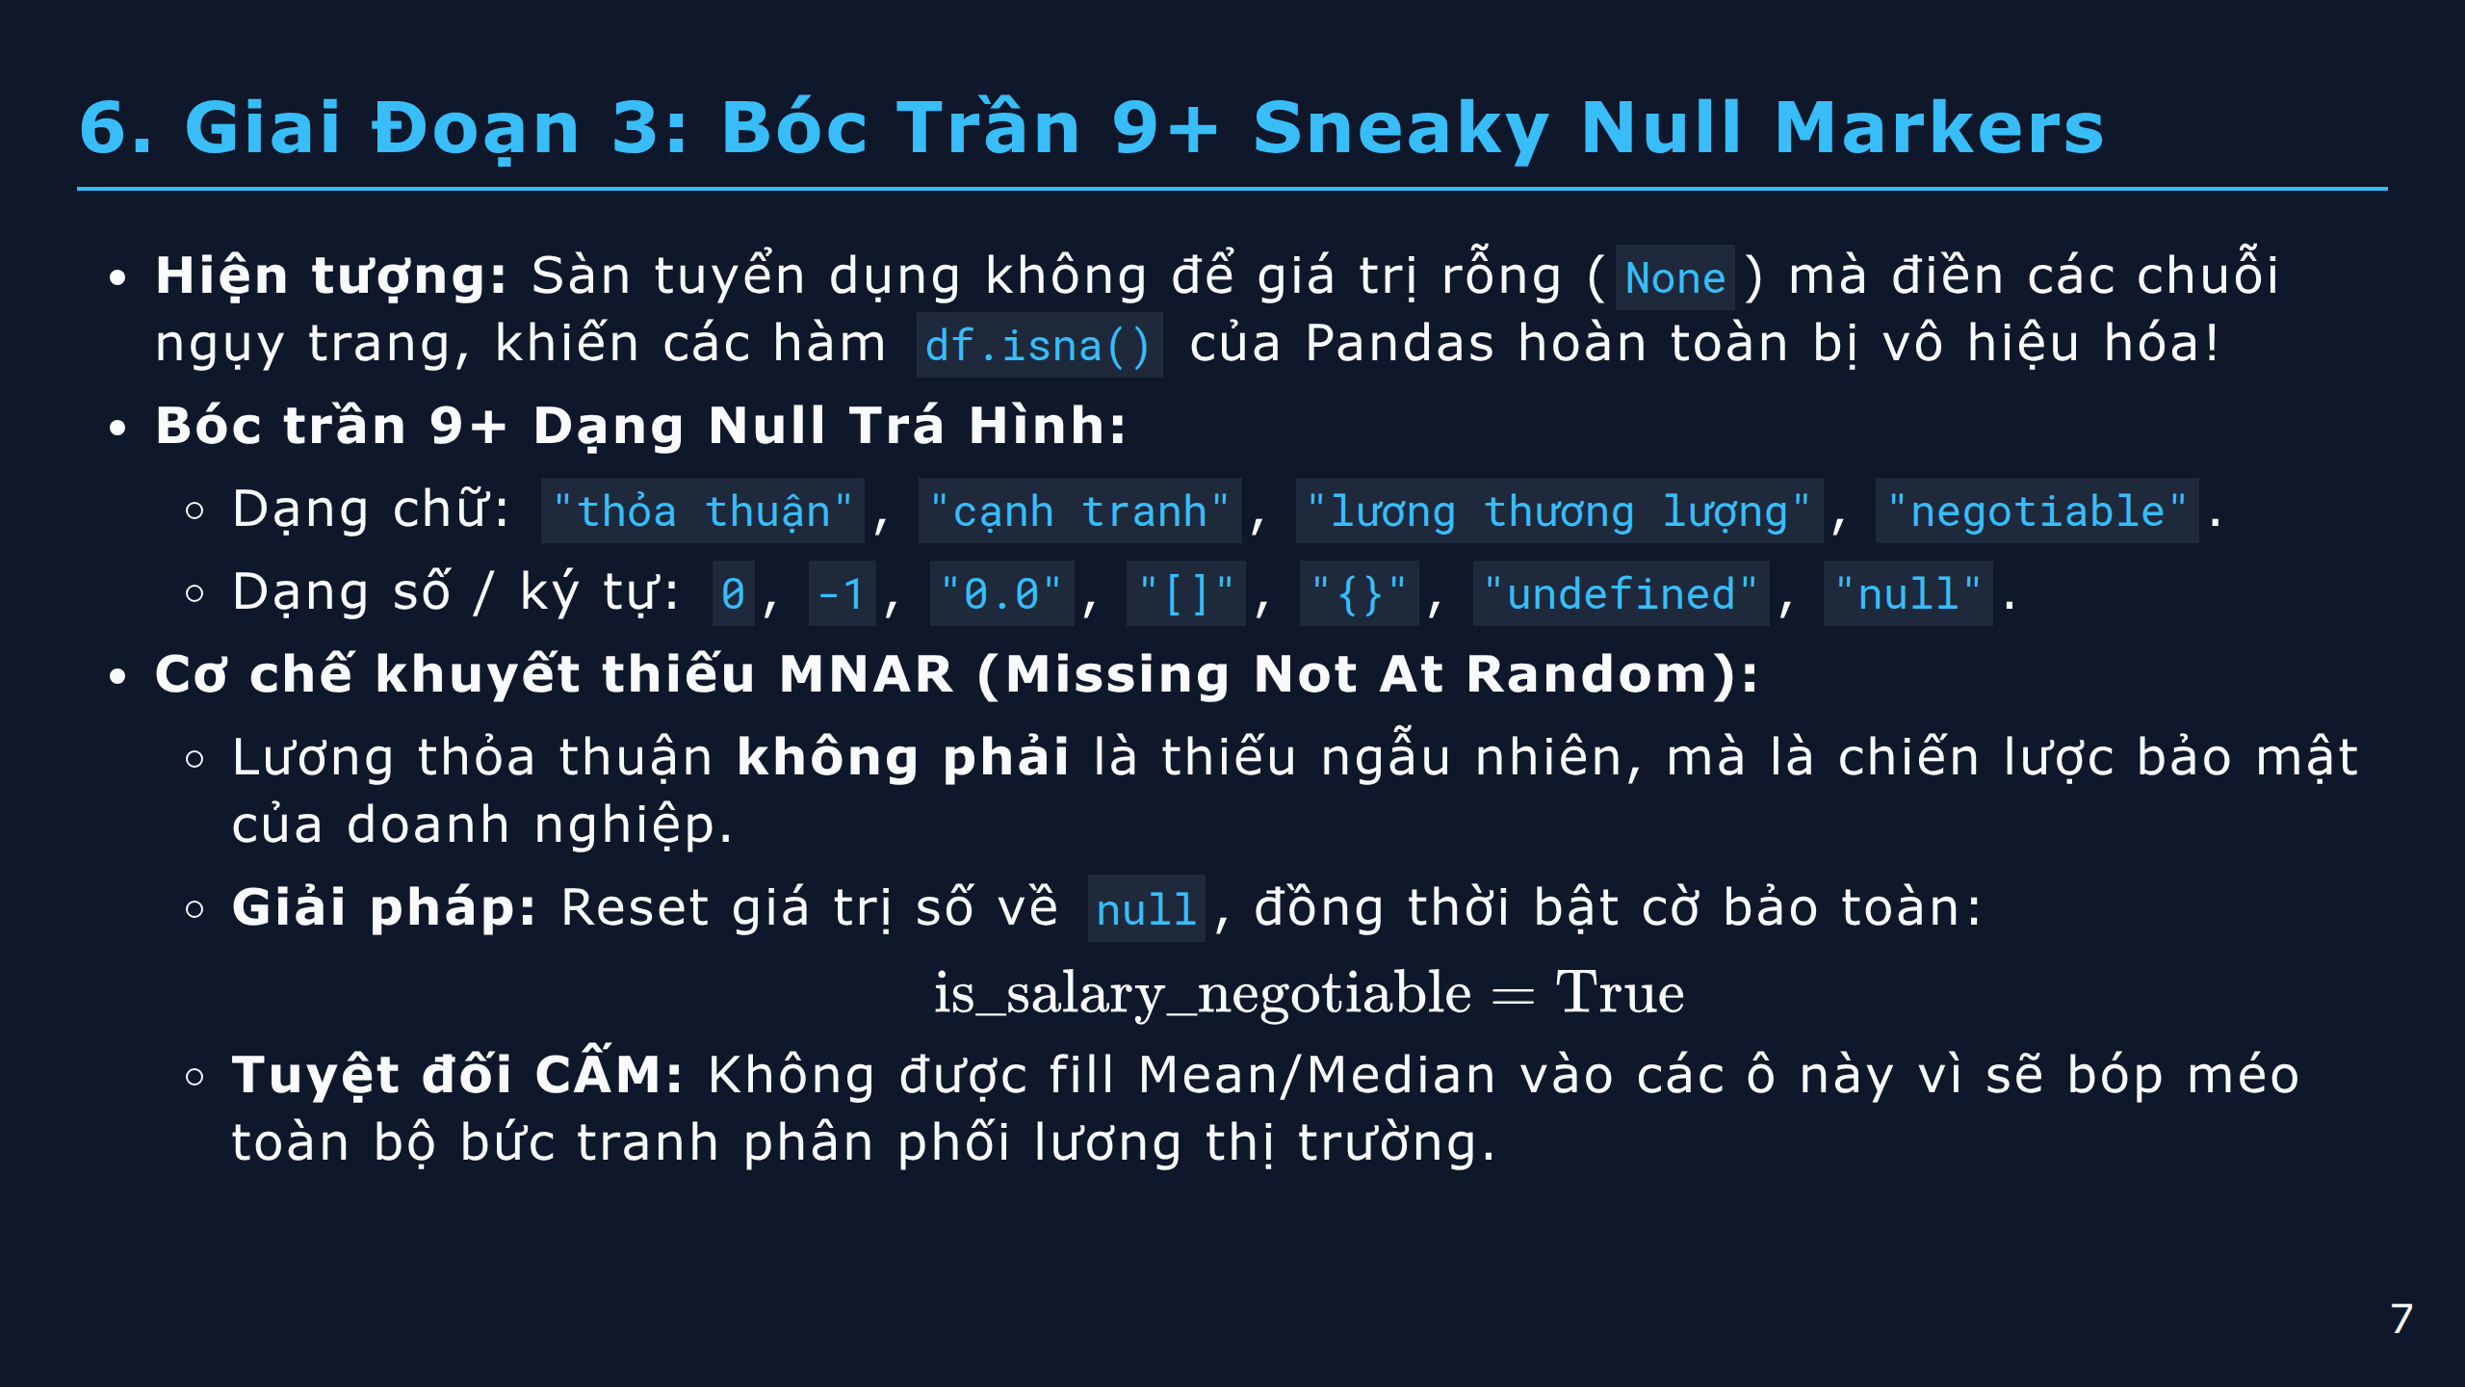
Notes:
note:
Một trong những lỗi kinh điển khi tiền xử lý là nhầm lẫn giữa Missing At Random và Missing Not At Random. Lương thỏa thuận là hành vi có chủ đích của nhà tuyển dụng. Nếu ta dại dột điền Mean hoặc Median vào đây, phân phối lương sẽ bị biến dạng hoàn toàn. Nhóm bóc trần toàn bộ các null giả mạo và bảo vệ cờ is_negotiable = True.

Slide 8
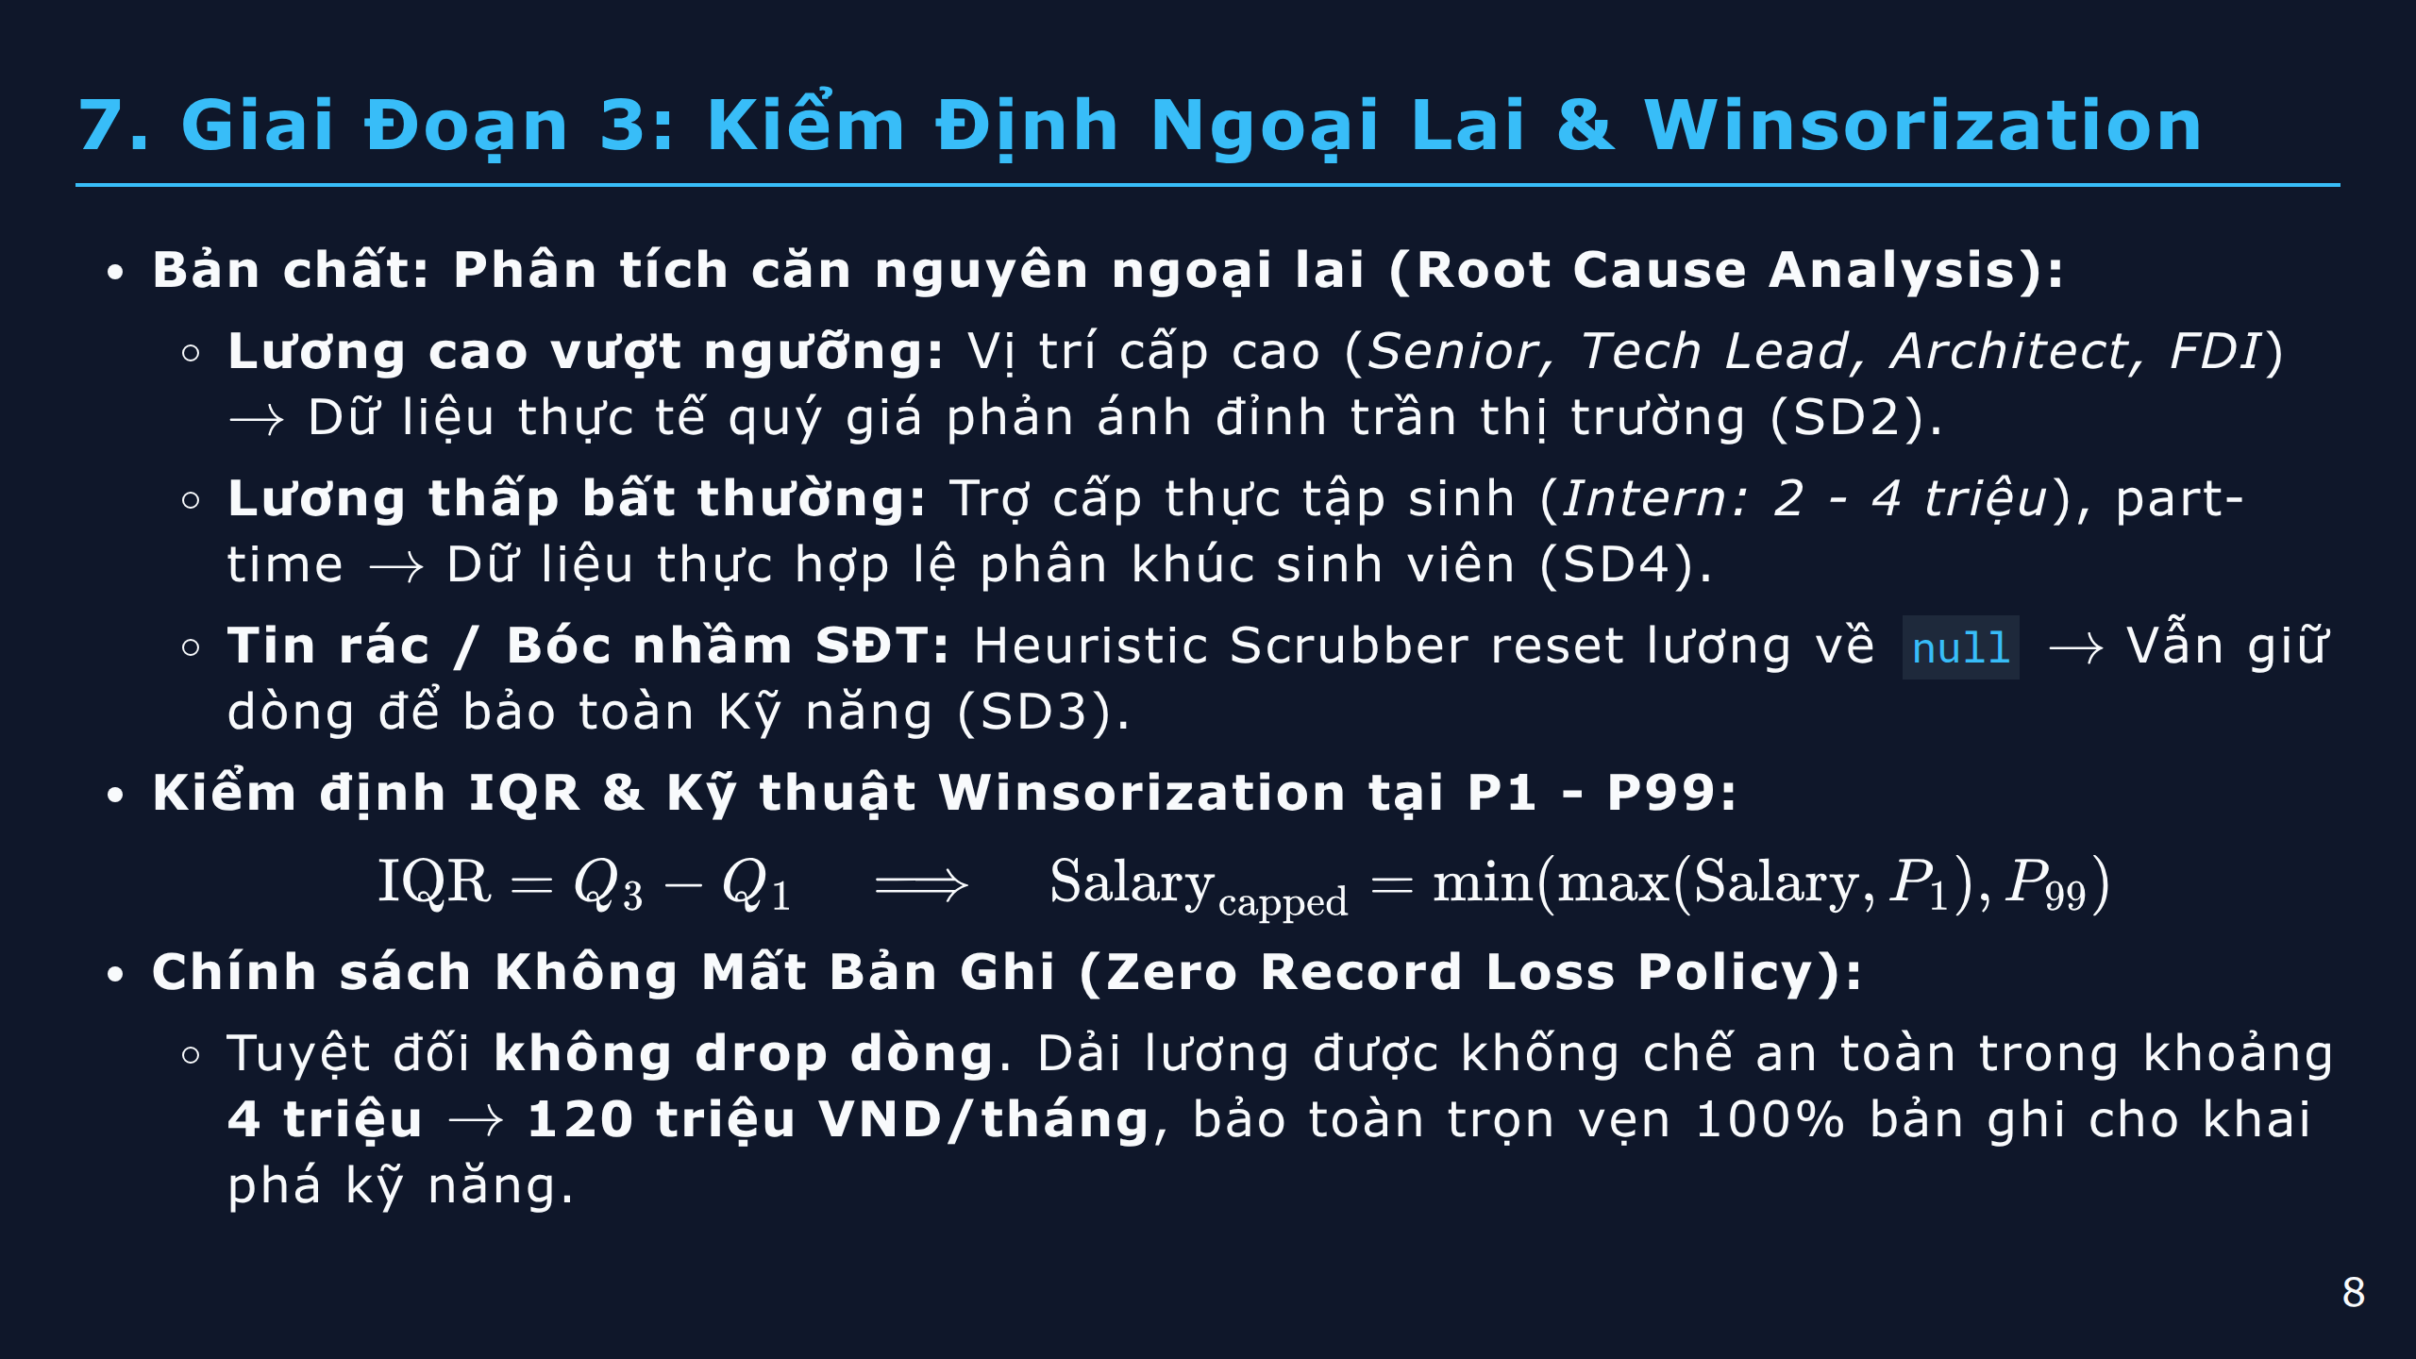
Notes:
note:
Tại sao chúng em KHÔNG XÓA DÒNG khi gặp outlier? Vì phương pháp luận khoa học đòi hỏi phải tìm hiểu TẠI SAO nó là outlier:
1. Nếu lương cao: Thường là Senior, Tech Lead, Solution Architect hoặc công ty FDI trả ngoại tệ. Đây là dữ liệu thực tế rất quý phản ánh đỉnh trần SD2.
2. Nếu lương thấp: Là trợ cấp Intern 2-4 triệu hoặc part-time sinh viên, phản ánh đúng dữ liệu nhập môn SD4.
3. Nếu là tin rác bóc nhầm SĐT: Bộ Heuristic Scrubber sẽ reset lương về null và bật cờ is_negotiable chứ vẫn không xóa dòng, vì bài đăng đó vẫn chứa đầy đủ danh mục Hard Skills.
Áp dụng Winsorization P1-P99 giúp khống chế phương sai mà bảo toàn 100% bản ghi.

Slide 9
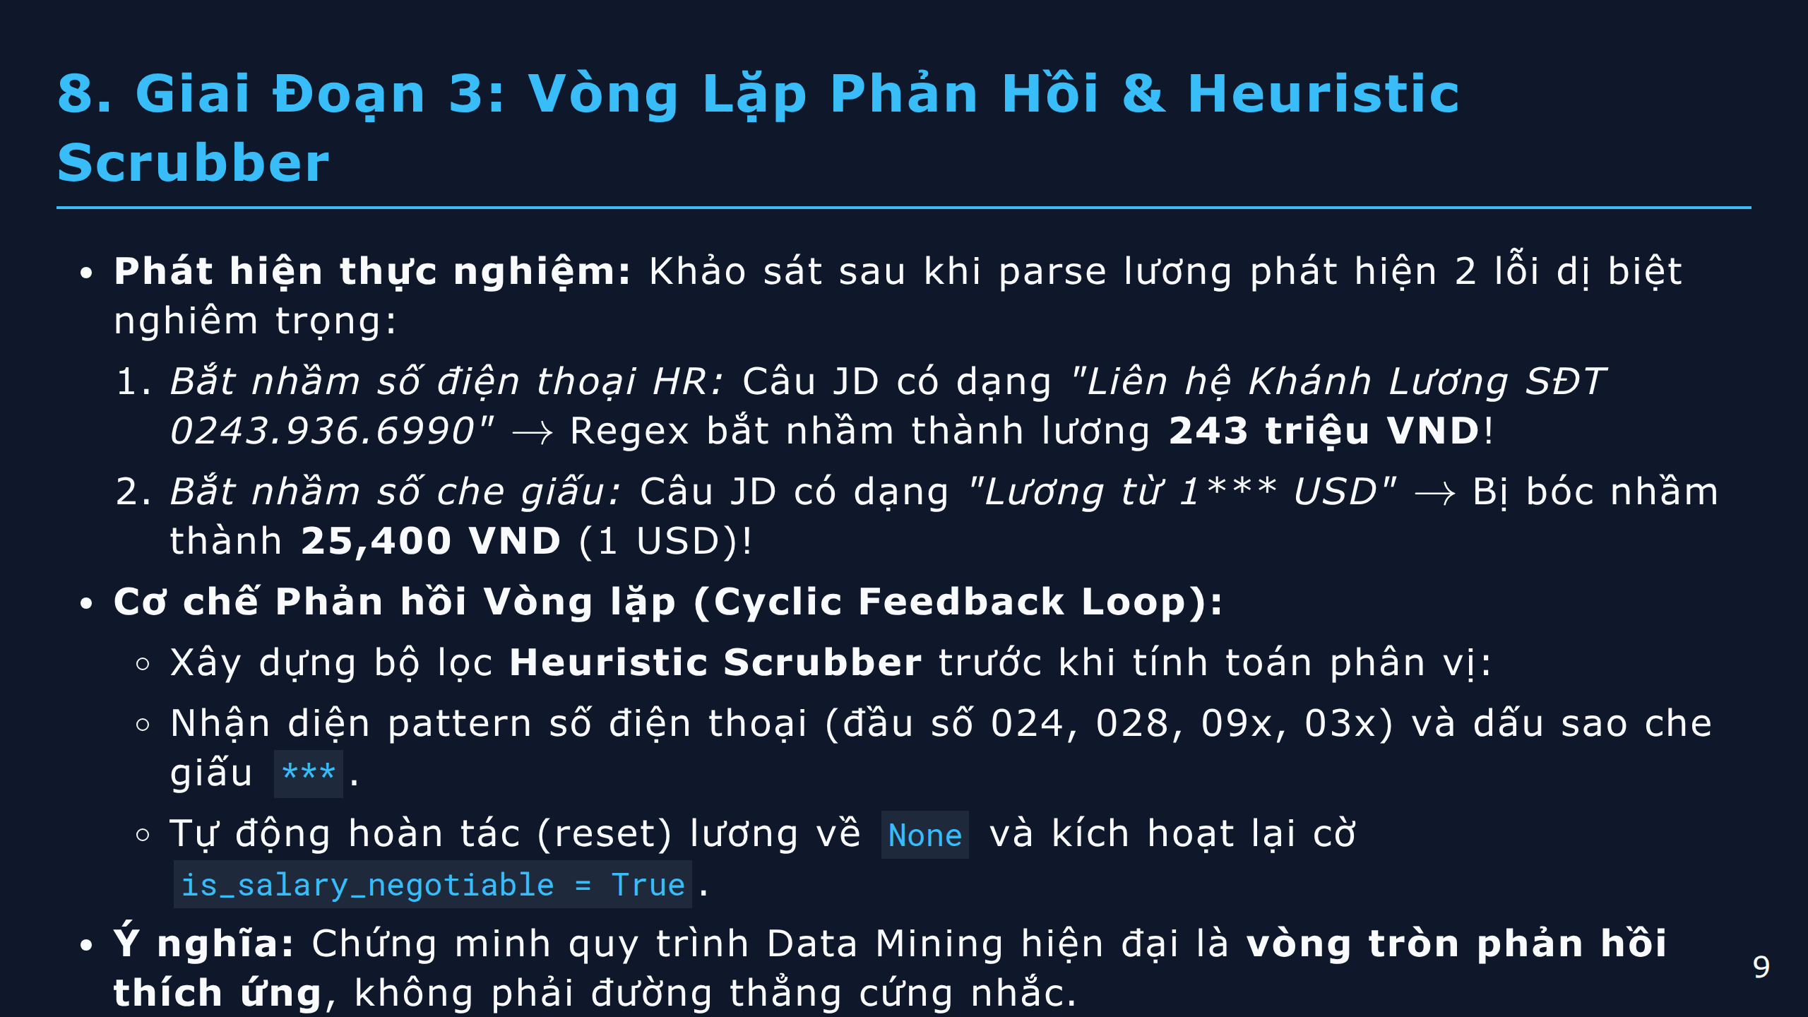
Notes:
note:
Đây là minh chứng rõ nhất cho việc Data Mining hiện đại không phải đường thẳng một chiều. Khi kiểm tra ngoại lai, chúng em phát hiện có những tin ghi 'Liên hệ Ms Khánh Lương SĐT 0243...' bị bóc nhầm thành lương 243 triệu. Nhóm đã kích hoạt vòng lặp hồi quy, viết bộ lọc Heuristic Scrubber để triệt tiêu toàn bộ lỗi này trước khi đưa vào tính toán thống kê.

Slide 10
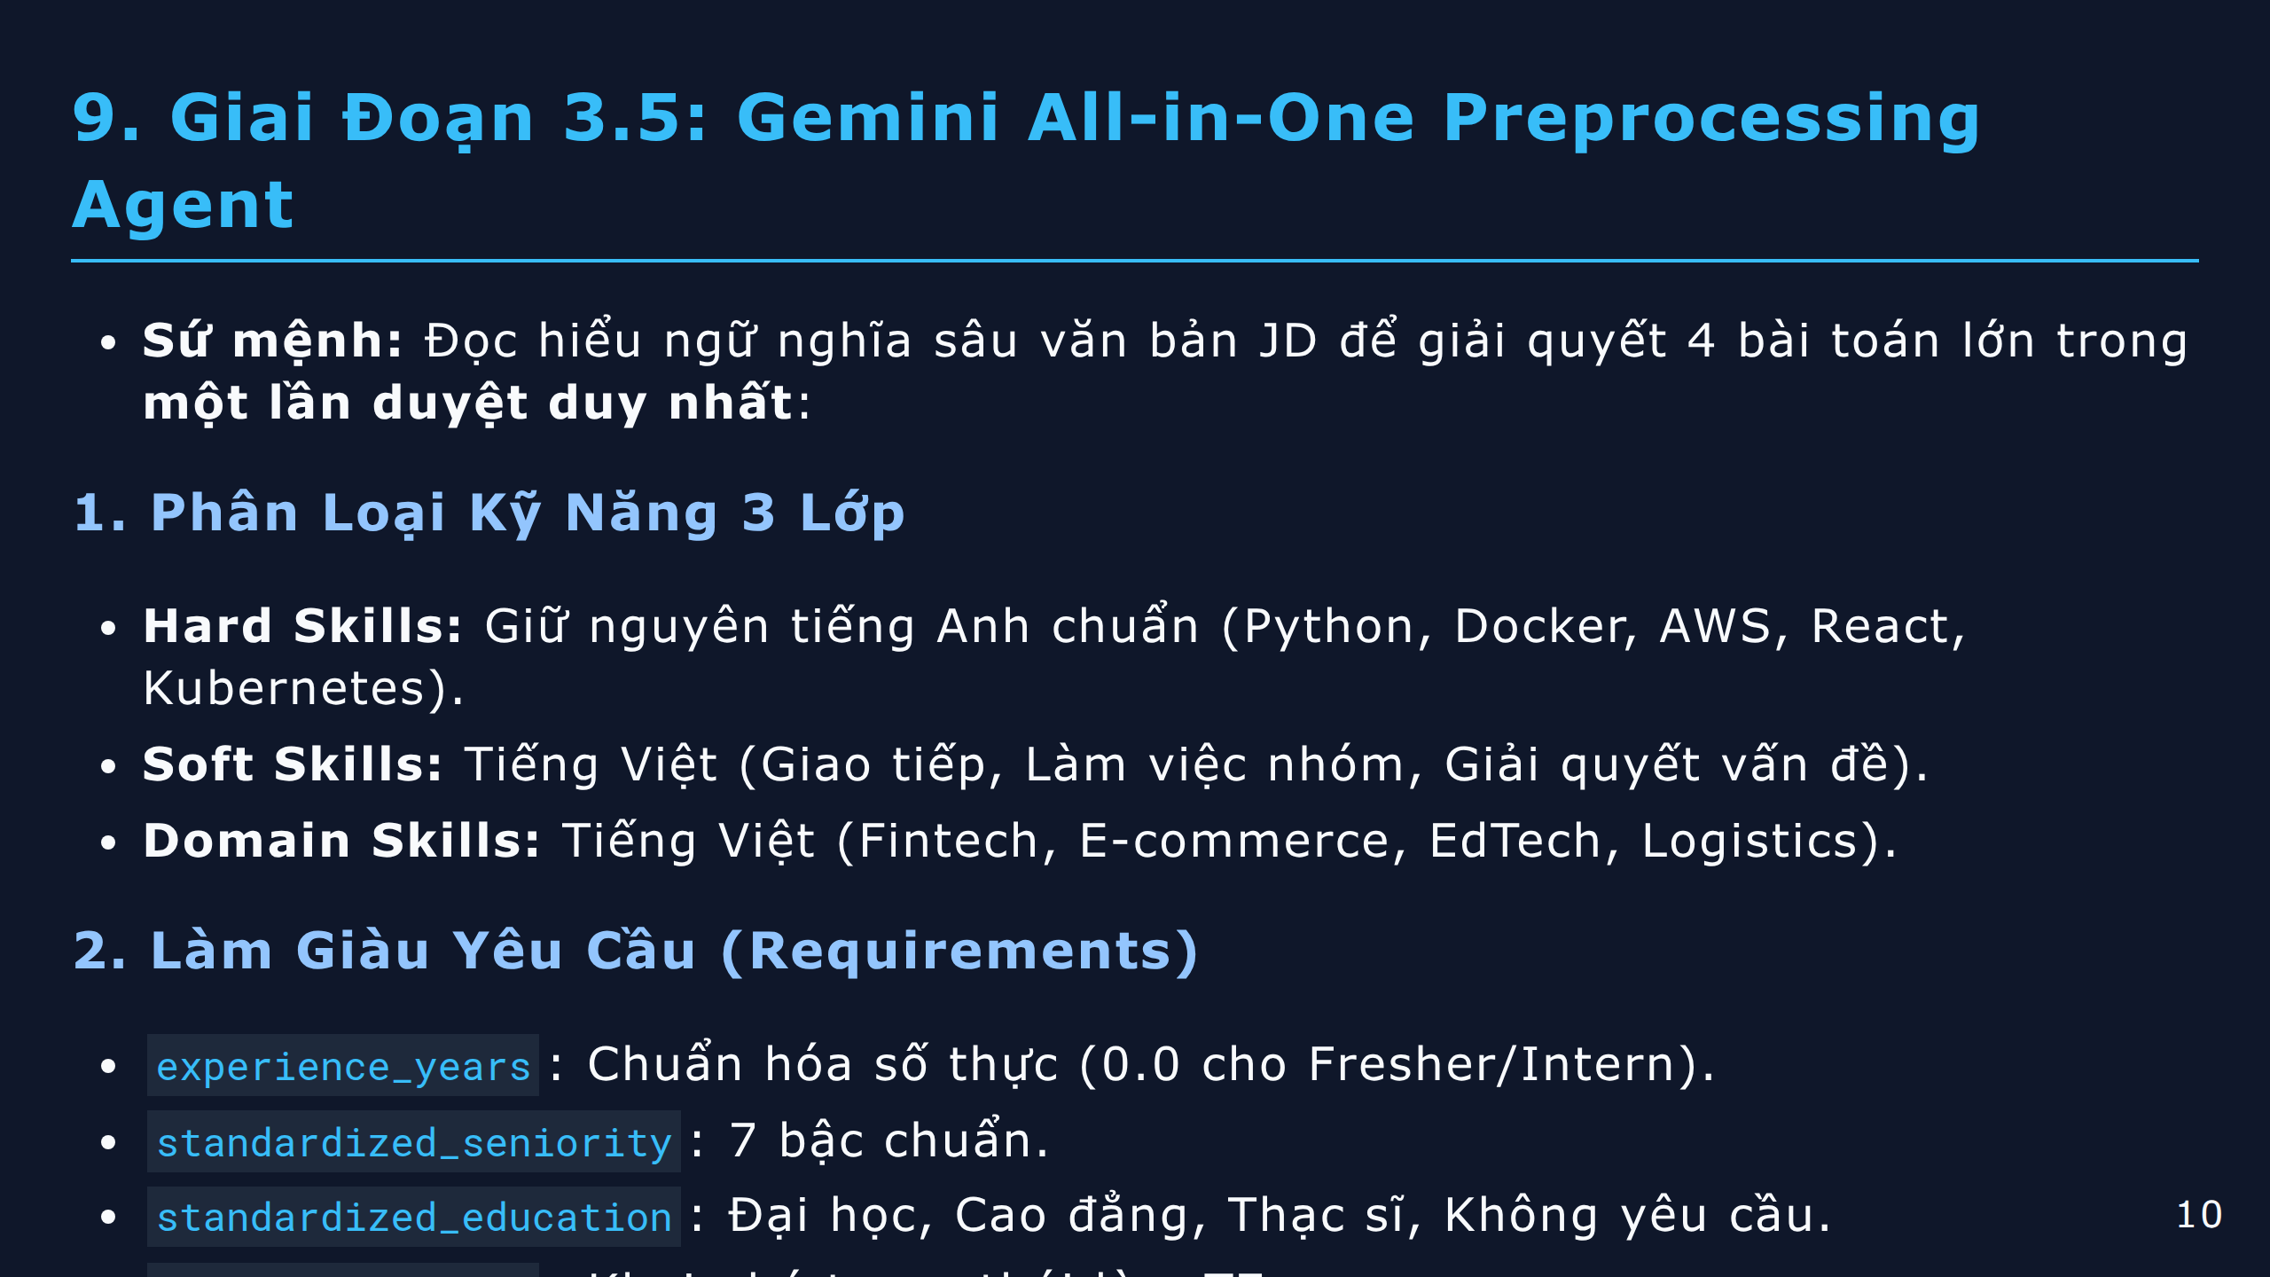
Notes:
note:
Giai đoạn 3.5 là bước đột phá AI của hệ thống. Thay vì gọi nhiều prompt riêng lẻ tốn kém, nhóm xây dựng Gemini All-in-One Agent giải quyết 4 nhiệm vụ cùng lúc: phân loại kỹ năng 3 lớp Hard-Soft-Domain, trích xuất yêu cầu học vấn và làm thứ 7, dự đoán lương thị trường có cơ sở, và dịch thuật các JD tiếng Anh về tiếng Việt. Đi kèm là module CheckpointStore giúp tiến trình có thể tạm dừng và chạy tiếp bất cứ lúc nào.

Slide 11
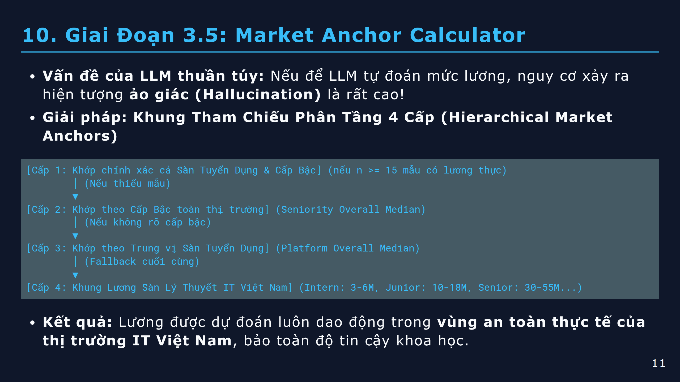
Notes:
note:
Để khống chế tuyệt đối hiện tượng ảo giác của mô hình ngôn ngữ lớn, nhóm phát minh cơ chế Market Anchor Calculator. Mọi dự đoán lương của Gemini đều phải lấy mỏ neo từ ma trận trung vị thực tế của sàn và cấp bậc. Nếu bài đăng là Junior trên TopCV, Gemini sẽ phải neo xung quanh mức 12 đến 20 triệu chứ không thể tùy tiện đoán 50 triệu hay 5 triệu.

Slide 12
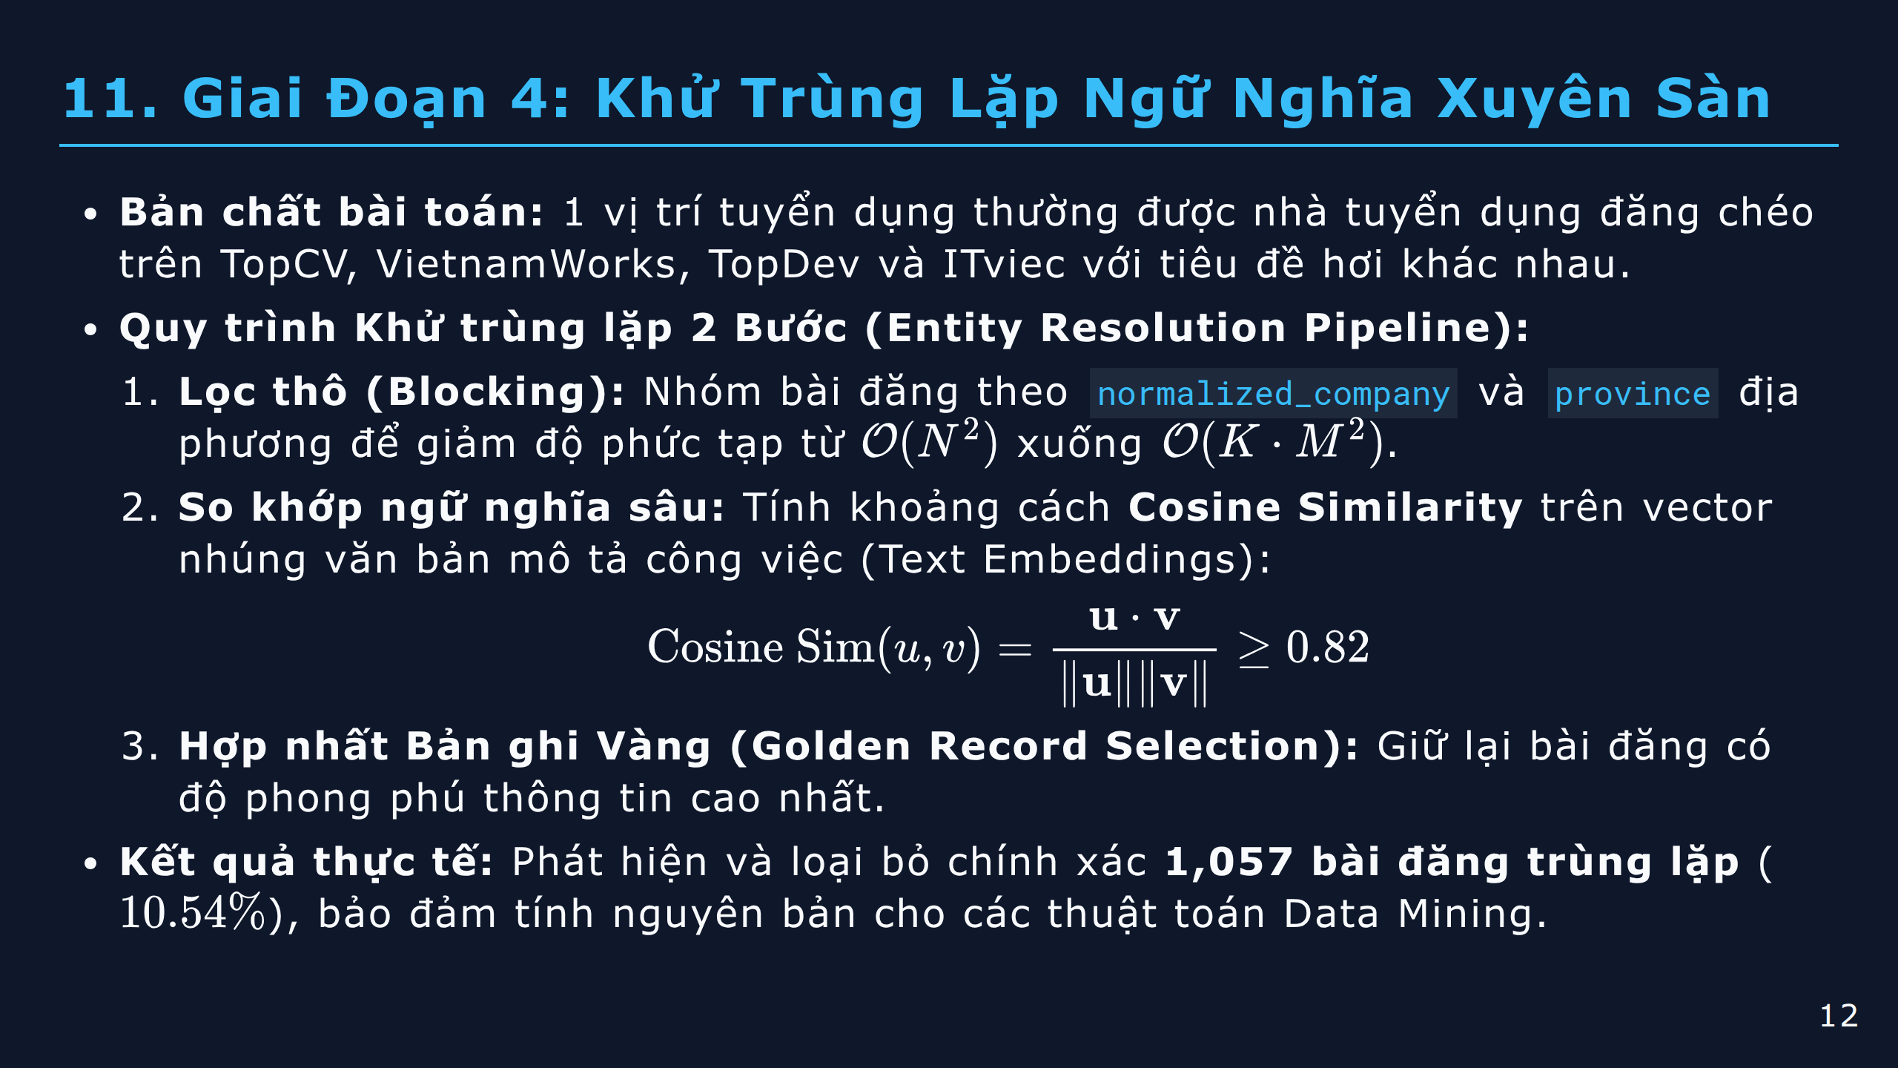
Notes:
note:
Một đóng góp quan trọng ở Bước 4 là thuật toán khử trùng lặp xuyên sàn. Để không phải so sánh chéo 10.000 x 10.000 cặp bản ghi, chúng em dùng kỹ thuật Blocking theo tên công ty và tỉnh thành. Sau đó áp dụng Cosine Similarity trên vector ngữ nghĩa với ngưỡng thực nghiệm 0.82. Kết quả là hệ thống đã gộp thành công 1.057 bài đăng trùng chéo giữa các sàn.

Slide 13
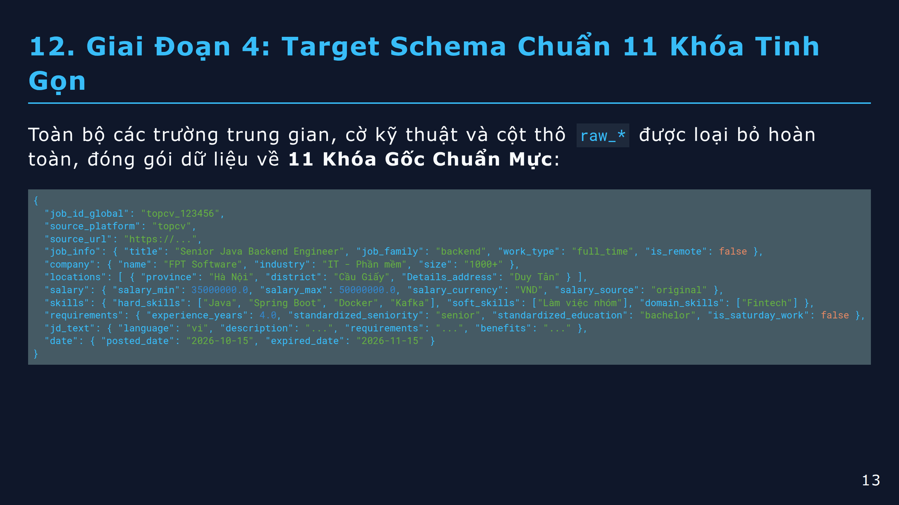
Notes:
note:
Sau khi qua TargetSchemaFormatter, bộ dữ liệu đã được lột xác hoàn toàn: không còn bất kỳ cột thô mang tiền tố raw_, không còn các cờ kỹ thuật phục vụ debug. Toàn bộ 8.967 bản ghi đều chuẩn xác 11 khóa ở root level, cấu trúc lồng nhau được tinh giản gọn gàng, sẵn sàng nạp ngay vào DuckDB, Pandas hoặc các mô hình Machine Learning.

Slide 14
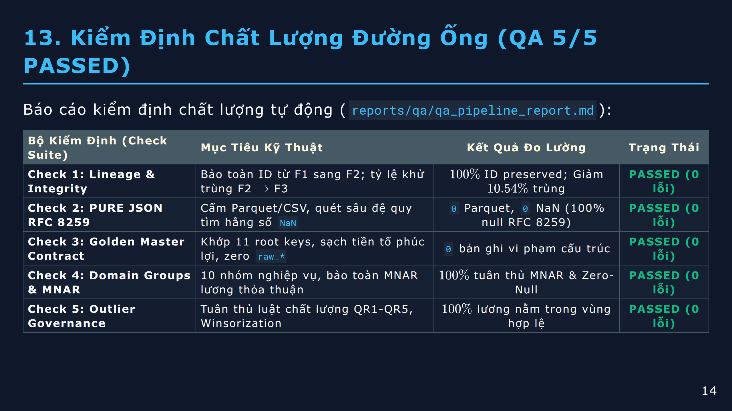
Notes:
note:
Tính khoa học của đề tài được khẳng định qua Suite kiểm định QA tự động 5/5 PASSED. Chúng em kiểm tra khắt khe chuẩn RFC 8259: không cho phép bất kỳ hằng số NaN nào tồn tại trong JSON. Dòng dõi dữ liệu từ 10.024 bản ghi thô kế thừa chuẩn xác sang 8.967 bản ghi Golden Master, đảm bảo tính toàn vẹn 100%.

Slide 15
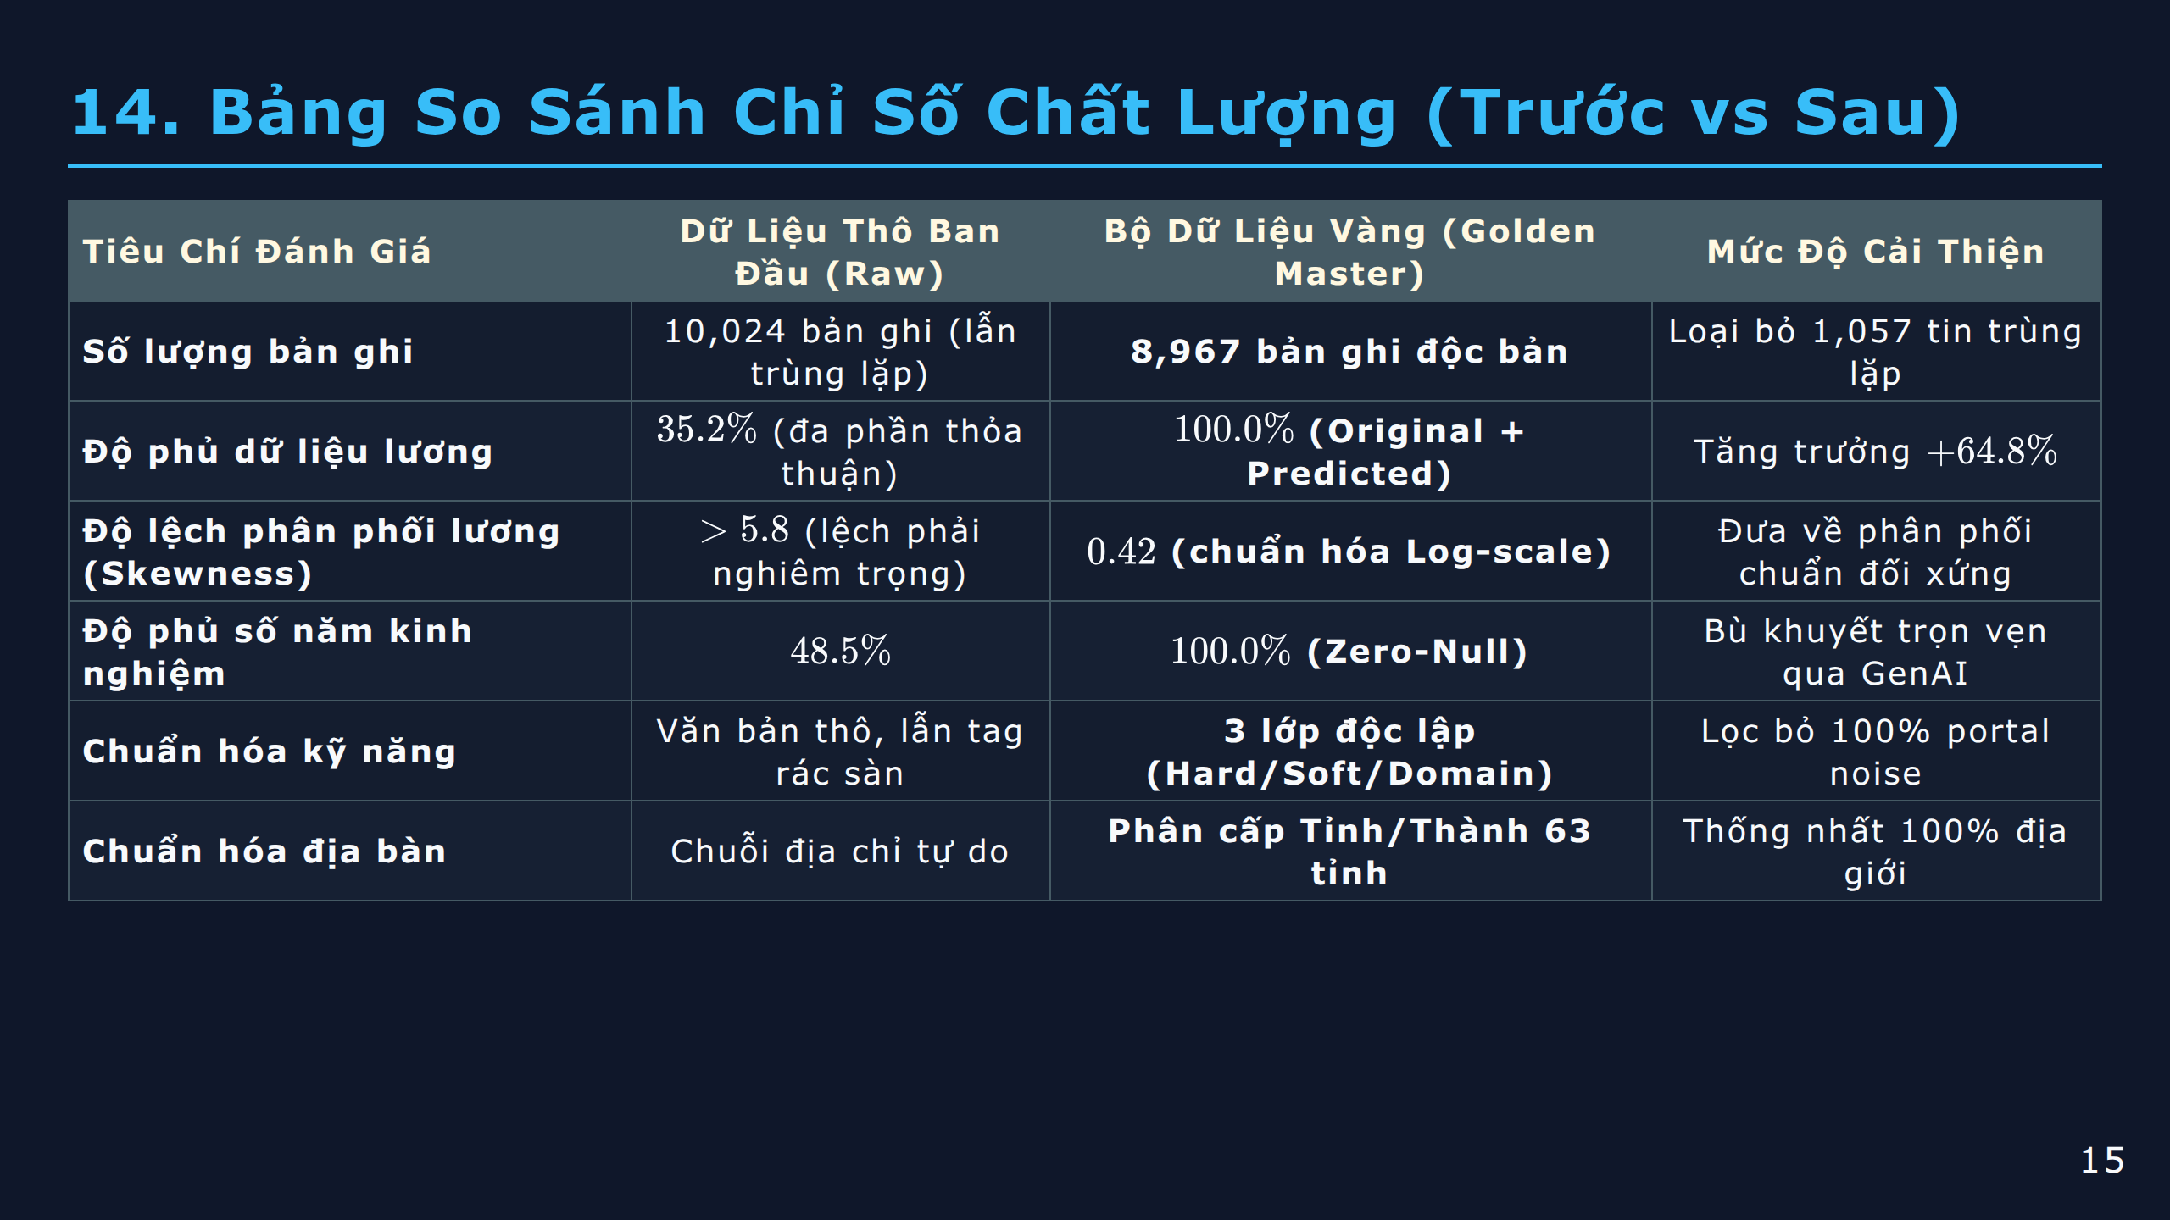
Notes:
note:
Bảng đối chiếu trước và sau tiền xử lý là minh chứng rõ ràng nhất cho hiệu quả của hệ thống: Tỷ lệ phủ dữ liệu lương và kinh nghiệm đạt mức 100% tuyệt đối, độ lệch Skewness của mức lương từ 5.8 được kéo về mức 0.42 đạt chuẩn phân phối chuẩn, và toàn bộ kỹ năng công nghệ được phân loại rạch ròi 3 lớp.

Slide 16
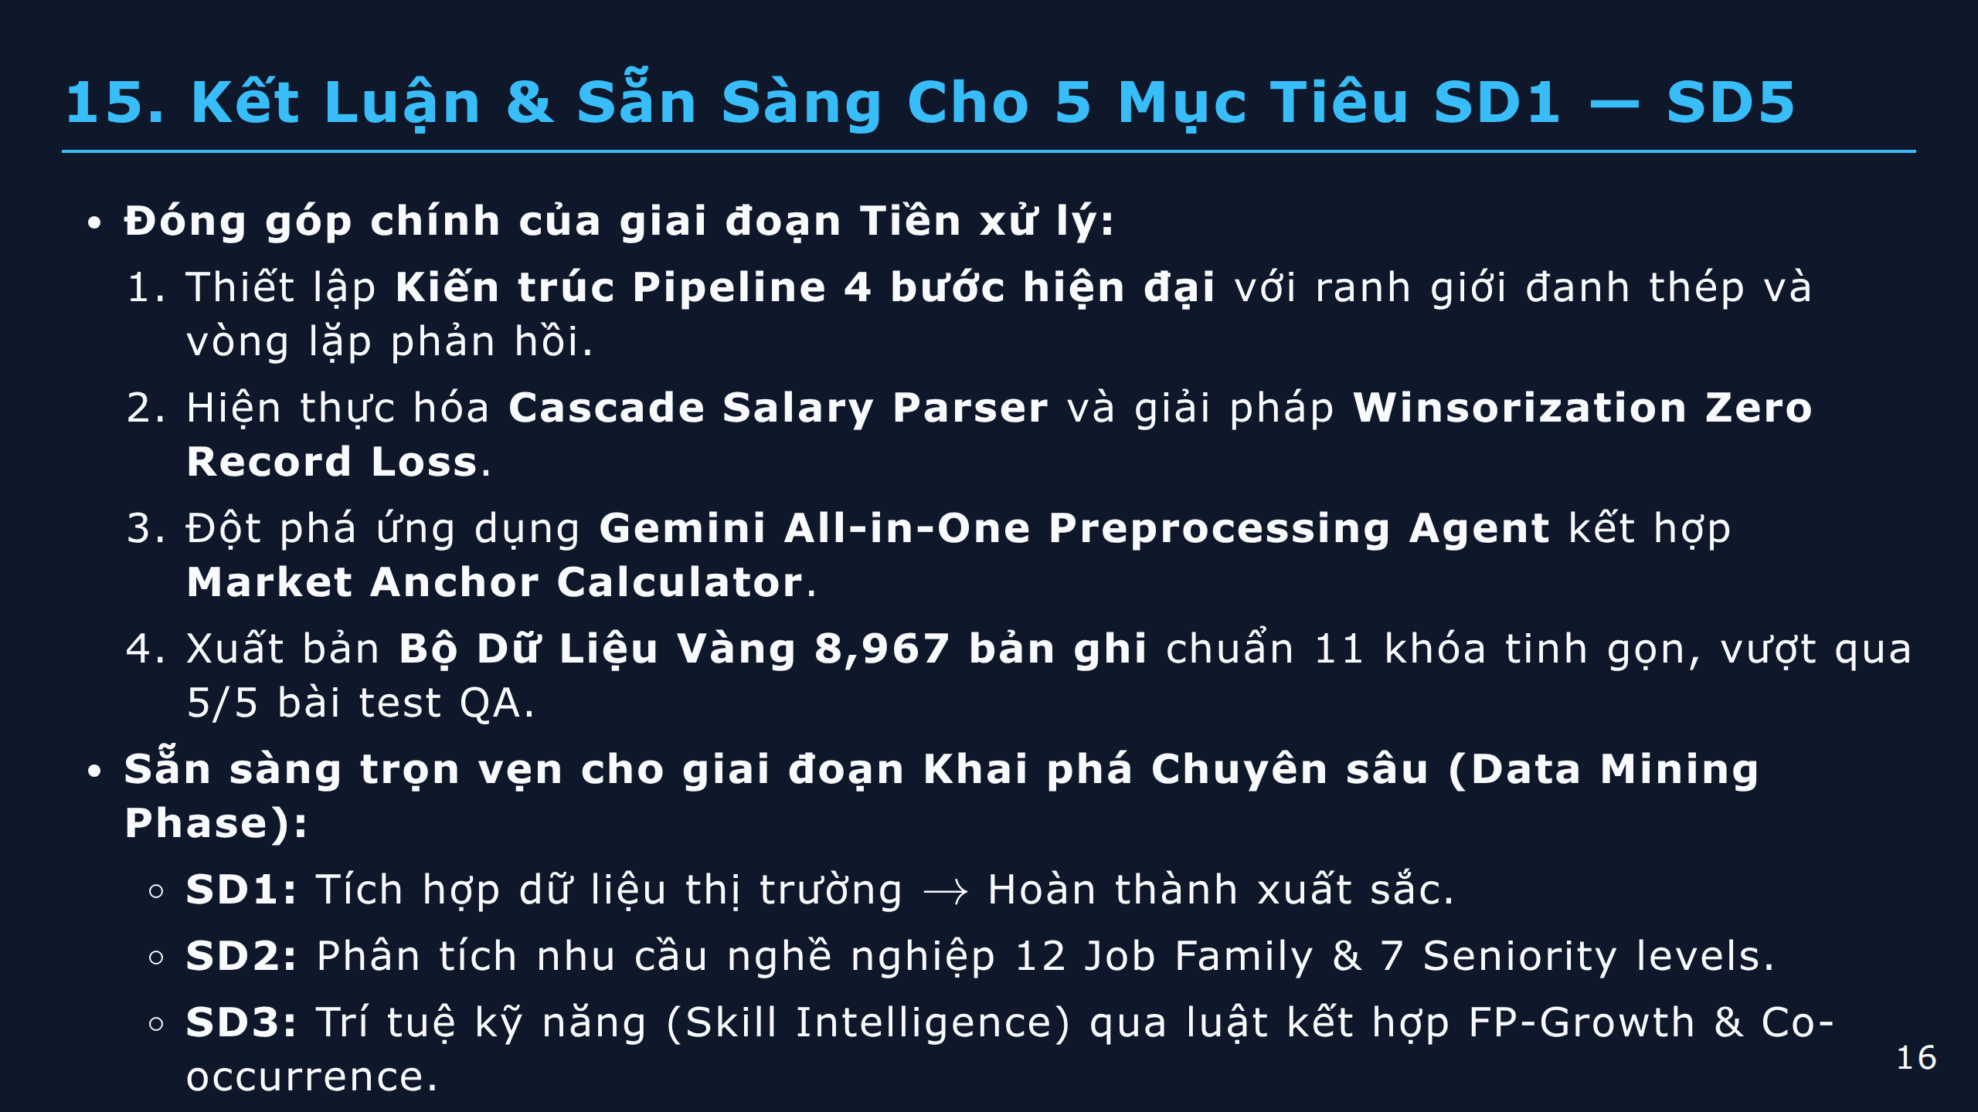
Notes:
note:
Tóm lại, giai đoạn Preprocessing đã hoàn thành trọn vẹn sứ mệnh của mình: biến một tập dữ liệu thô hỗn loạn thành Bộ Dữ Liệu Vàng chuẩn mực cao, mở toang cánh cửa cho giai đoạn khai phá luật kết hợp FP-Growth và phân cụm kỹ năng ở các mục tiêu SD2 đến SD5 tiếp theo. Nhóm em xin chân thành cảm ơn thầy cô và rất mong nhận được những câu hỏi phản biện ạ!

